Slide 1
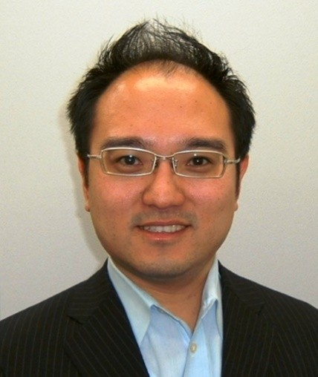


令和８年度「全国共通ＷＥＢセミナー」（動画配信）⑪
管理者・リーダー向けの研修です
訪問介護事業所の職場定着を進める
サービス提供責任者の役割
●サ責の「役割」の整理 ●自社および社員の「あり方」の整理
●あり方をふまえた「やり方」の整理
●事業所の維持、発展に向けて
～デジタル（ＩＣＴ）とアナログ（人間関係）両面からの取組～
～「採用力」を高める取組～
～地域性や法人の特色を生かした横連携の取組「協働化」 ～
本セミナーの受講対象者については、経営者、管理者等向けとなります。
配信期間
講師
令和 ９年 ２月 １２日（金）
10時 から
令和 ９年 ２月 ２５（木）
１７時 まで
板井 佑介 氏
（いたいゆうすけ）
株式会社ケアメイト 代表取締役
「民間事業者の質を高める」一般
社団法人全国介護事業者協議会
（通称：民介協） 理事
NPO法人品川ケア協議会 理事
NPO法人タダカヨ 理事 品川社会福祉士会 副会長
その他、自治体や大学院の各種委員に従事
1978年、東京都生まれ。大学卒業後、新卒にて大手生命保険会社に入社。2011年9月より現職。
在宅介護サービスを中心に、地域に根差し、介護の社会化を目指した事業運営を方針として掲げ事業展開している。
居住地においても町会活動や地域活動、国勢調査員などを担い、公私を通じて東京都心部における今後の地域社会のより良い暮らしのあり方を模索中。
社会福祉士・精神保健福祉士・MBA（経営学修士）・ＡＦＰ
※配信期間中は、24時間視聴可能です。ただし、最終日は17時をもって配信終了となるため、17時までに視聴を完了してください。セミナーは90分程度です。
受講料（１名あたり）
当セミナーについて
一 般 3,100円（税込）
賛助会員 2,200円（税込）
「働きやすい、働きがいのある職場づくり」のために、経営者や管理者の方に学んでいただくセミナーです。
全国の受講者の声
・具体的な手法や進め方が学べて、とても有意義だった。
・動画を一時停止し繰り返し視聴できたことで、理解を深めることができました。
・今、直面していることに対してのセミナーだったのでよく理解できてすごく勉強になりました。
【お申込み・お問い合わせ】
公益財団法人介護労働安定センター群馬支部
〒371-0022 群馬県前橋市千代田町1-14-1橋詰広瀬川ビル2階
TEL：027-235-3013 FAX：027-235-3014
https://www.kaigo-center.or.jp/
見本

Slide 2
～受講をご希望の皆さまへ 以下のお申込み手順等をご確認のうえ、FAX・メール等でお申込みください～
【手順1】 「受講を申し込む」ホームページからもしくは受講申込書に下記項目全てご記入(入力)の上、メール又はFAX等でお申込みください。
FAXの場合は、右記番号あてに本状をFAXしてください。（FAX 027-235-3014）
【手順２】 「請求書（振込票付き）」を郵送でお送りいたします。
【注意事項】開催日の２週間前までに請求書が届かない場合は、必ずご連絡ください。
【手順３】 「受講料を振込む」請求書に記載の支払期日までに、受講料をお振込みください。
【注意事項】①ご視聴いただく方ごとにお申込みをお願いいたします。
②振込手数料はお振込人様の負担とさせていただきます。
③払込票の控えをもって領収書に代えさせていただきます。
④お振込みいただいた受講料は、原則として令和9年１月２９日（金）以降はご返金できませんので、予めご了承ください。
【手順４】 「受付完了」お振込みいただいた時点で、「受講申込」が完了となります。
【手順５】 「視聴用URL記載メールを受け取る」セミナー配信前日までに視聴用URLとパスワードをメールで送付します。
「訪問介護事業所の職場定着を進めるサービス提供責任者の役割」 配信期間 令和9年２月１２日（金）10時から令和9年２月２５日（木）17時まで 受講料（１名あたり） 一般 3,100円（税込） 賛助会員 2,200円（税込） ※ 本セミナーの受講対象者については、経営者、管理者等向けとなります。 202610
受講申込書
次の項目は受講に必要な情報となりますので、ご記入漏れのないようお願いいたします。
申込者名 | ﾌﾘｶﾞﾅ | 役職をご記入ください。
法人名 |  |  | 賛助会員の確認欄 （該当項目に〇） | 賛助会員の確認欄 （該当項目に〇）
事業所名 |  |  | 会員 ・ 非会員 | 会員 ・ 非会員
住所・連絡先 | 〒 |  | TEL FAX | TEL FAX
E-mail | ※視聴に必要なURLを送信しますので、必ずご記入ください。
請求書宛先 上記以外の場合 ご記入ください | 〒 TEL FAX
同意事項 | 本セミナーリーフレット等に記載の「WEBセミナー受講における禁止事項及び注意事項」及び上記手順３「注意事項」に同意しますか。 （同意する場合は、右欄にチェックをお願いします。） |  |  | □ 同意する
【特定商取引法改正に伴う有料講習広告送信の承諾について】 | 今後開催予定の有料講習・セミナーの募集チラシの送信の許諾に関して、チェックを お願いします。 □メール送信 □FAX送信 □郵送 □承諾しない
＜WEBセミナー受講における禁止事項及び注意事項＞ ※お申込みの際は必ずご確認、ご同意をお願いします。
◆禁止事項◆
●本WEBセミナーの視聴用URLとパスワード等の第三者への転用、貸与。●本WEBセミナーのSNS上への掲載。●本WEBセミナーに係る著作権を侵害する行為●本WEBセミナーの録画・録音・撮影、スクリーンショットやダウンロードおよび資料の無断複写や転用、転載等。
◆注意事項◆
●WEBセミナーの視聴の際、インターネット利用環境等についてのご質問はお受けできかねますので、予めご了承ください。
●受講に必要な機材や通信費は受講者様でご負担ください。スマートフォン等による視聴は、パケット通信料定額制に加入していない場合、特にご注意ください。
●WEBセミナー視聴の際、PCウイルスに感染した場合、当センターで責任は負いかねますので、視聴する端末等のセキュリティ対策は受講者様で行っていただくようお願いします。なお、受講者様の機材や通信環境が原因で当センターのシステムがPCウイルスに感染し損害が発生した場合、当該受講者様に賠償責任を取っていただくことがあります。
●当センターの都合で配信不可となった場合は、電話等でご本人に連絡の上、お振込額を返金いたします。その際の返金に係る振込手数料は当センターにて負担いたします。
※当センターのプライバシーポリシーに基づき、申込書等の内容は厳重に管理し、ご本人の了解なしに第三者へ提供されることはありません。
※お問合せ先等は、本案内の表面をご確認ください。

